Slide 1
3.2 Redis的安装、五大数据类型概述
大数据库系统

Slide 2
3.2 Redis的安装、五大数据类型概述
主要内容
3.2.1 Redis的安装
3.2.2 Redis的启动与退出
3.2.3 五大数据类型概述

Slide 3
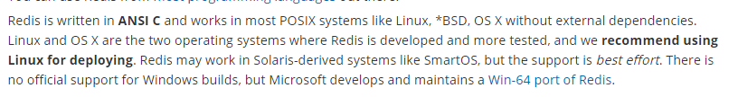
3.2.1 Redis的安装
Redis安装版本
Redis有Linux版和Windows版
由于企业里面做Redis开发，多数是Linux版的运用和安装，很少使用Windows版
官方也推荐使用linux版本

Slide 4
3.2.1 Redis的安装
Redis下载
1、下载安装包或者使用群内分享的安装包
官网下载：https://redis.io 下载最新的压缩包
redis-5.0.5.tar.gz
将下载后的redis-5.0.5.tar.gz文件，保存在“/home/hadoop/下载/”目录下
如果在windows系统上下载了，可以使用FileZilla等FTP文件传输软件将压缩包传输到虚拟机的linux系统下

Slide 5
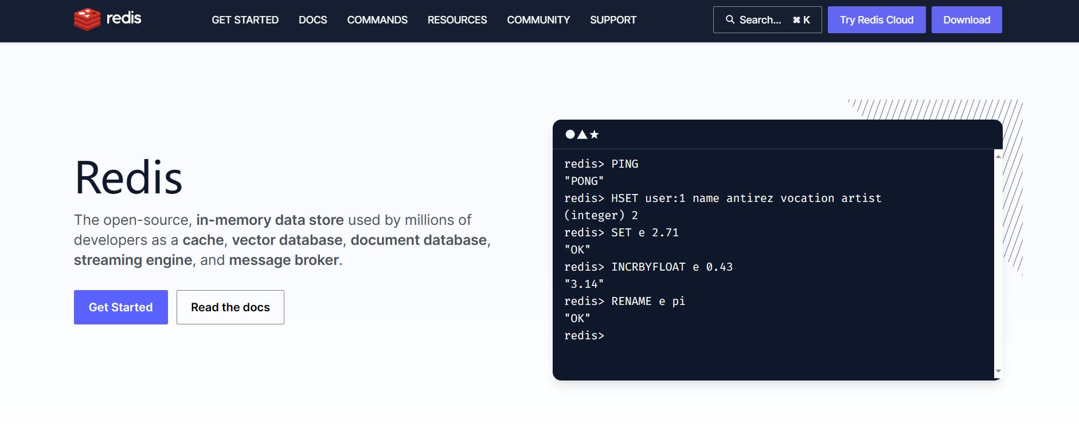

Slide 6
3.2.1 Redis的安装
2、打开一个终端，执行以下命令将Redis解压至/usr/local/目录下并重命名：
$cd ~
$sudo tar - zxvf ./下载/redis-5.0.5.tar.gz -C /usr/local
$cd /usr/local
$sudo mv ./redis-5.0.5.tar.gz . /redis
tar命令：打包压缩和解压缩
压缩：tar -czvf
sudo命令：使用超级用户权限执行命令，要输入密码
Notes:
tar cvf etcbak.tar etc/ 打包一个tar
tar xvf etcbak.tar 解开一个tar
tar zcvf etcbak.tar.gz etc/ 打包压缩一个 tar.gz
tar zxvf etcbak.tar.gz 解压一个tar.gz

Slide 7
3.2.1 Redis的安装
解压后文件如下图（可能会更多，版本不同）：
看到里面的makefile文件，很明显接下来使用make命令
3、redis目录的权限赋予hadoop用户（如果管理员用户不是hadoop这里需要修改成对应用户），命令如下：
$sudo chown -R hadoop:hadoop . /redis
Chown命令的作用为更改文件和文件夹拥有者：-R表示处理指定目录以及其子目录下的所有文件

Slide 8
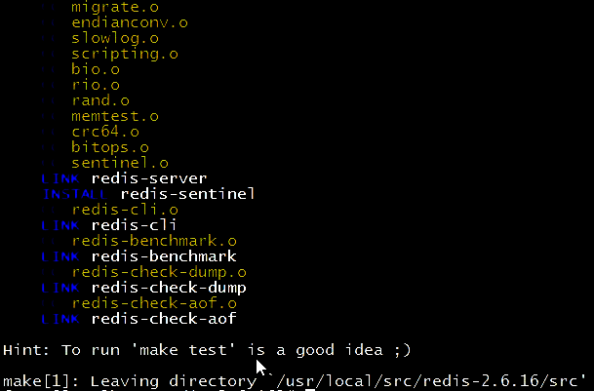
3.2.1 Redis的安装
4、接下来进入/usr/local/redis目录（刚刚已经将目录改成了redis），输入以下命令编译Redis：
$sudo make 同样，执行命令后可能会要求用户输入密码
这里可以看到，在make最后会提示说，运行make test进行测试，我们可以不用做make test，直接进行下一步

Slide 9
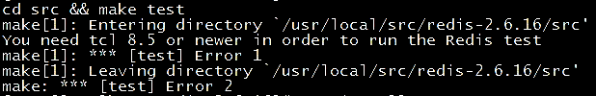
3.2.1 Redis的安装
如果要做make test进行测试的话，则在命令行输入命令：
$make test
此时可能会出现如下报错信息：
错误信息提示：要求tcl 8.5或者更高版本才能运行
如果使用的是Ubuntu系统输入如下命令（需要联网）：
$ sudo apt install tcl
如果是Redhat、Centos则输入（需要联网）
$yum install tcl
安装完成后再make test即可

Slide 10
3.2.1 Redis的安装
Make过程中可能碰到的错误
1）时间错误
原因：源码是官方configure过的，官方configure时生成的文件有时间戳信息，Make只能发生在configure之后
解决： 修改虚拟机linux系统的时间，date -s ‘yyyy-mm-dd hh:mm:ss’ 重写时间

Slide 11
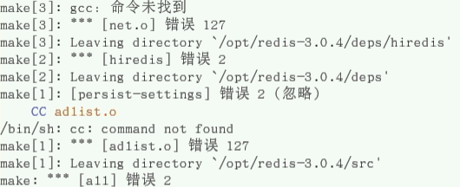
3.2.1 Redis的安装
Make过程中可能碰到的错误
2）出现如下错误
原因：没有安装gcc，因为redis是C编写的，因此linux下需要gcc编译器
解决方法：安装gcc，联网，输入如下命令
sudo apt install gcc

Slide 12
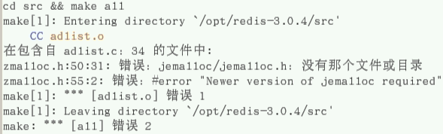
3.2.1 Redis的安装
Make过程中可能碰到的错误
3）出现如下错误信息¹：
原因：一般出现在第一次make失败后，再make时出现，文件残留问题
解决方法：运行“make distclean”之后再make
Notes:
注1：一般会出现在gcc问题后，因为gcc问题前已经make过一次了

Slide 13
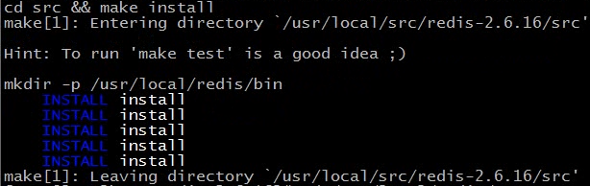
3.2.1 Redis的安装
5、输入如下命令安装redis：
$make install
如果想自己制定安装路径的话，可以在make命令之后添加PREFIX参数指定安装路径
例如：$ make PREFIX=/usr/local/redis install
注意： PREFIX要大写
等待一段时间安装完成

Slide 14
3.2.1 Redis的安装
6、建议备份redis.conf配置文件
在redis服务器启动时，需要指定服务器载入一份配置文件²（conf文件）
为了安全起见，将官方原版的配置文件复制一份进行备份，方便修改
将redis目录下的redis.conf复制一份到/usr/local/redis/src/目录下
cp redis.conf /usr/local/redis/src/
今后修改服务器配置文件均对/usr/local/redis/下的redis.conf进行修改，官方原版的作为备份文件存放在/usr/local/redis/src目录下
Notes:
可以指定也可以不指定，不指定就是默认配置

Slide 15
3.2.2 Redis的启动与退出
Redis组件
安装完成后，进入redis目录的src下可以看到如下几个文件
redis-benchmark 性能测试工具
redis-cli 客户端
redis-server 服务端
redis-check-aof 日志文件检测工具(比如断电造成日志损坏,可以检测并修复)
redis-check-dump 快照文件检测工具
Redis-sentinel 哨兵模式，运维相关

Slide 16
3.2.2 Redis的启动与退出
启动redis服务器（redis-server）
使用redis-server可以启动redis服务器：
1、进入/usr/local/redis目录下，输入如下语句：
./src/redis-server redis.conf
redis服务器的配置信息存储在redis.conf中，用户可以自行修改
redis-server后面跟的redis.conf参数表示的是开启服务器载入的是哪个配置文件

Slide 17
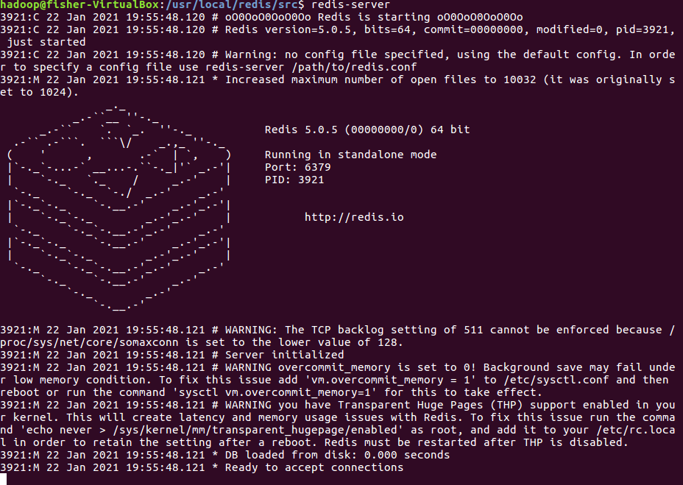
启动redis界面如上，可以发现终端一直停留在这个界面上，我们无法在这个终端做任何事情，只能再开一个终端运行redis客户端连接到这个127.0.0.1:6379服务器上

Slide 18
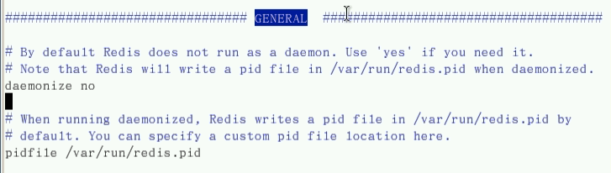
3.2.2 Redis的启动与退出
使Redis服务器后台运行
Redis服务器占据前台执行不是很方便
可以修改redis.conf文件
1、使用vim打开redis/目录下的redis.conf文件命令如下：
vim /usr/local/redis/redis.conf
打开后可以看到文件内容，其中找到“daemonize”这个选项
从描述可以看到，这个选项负责配置redis是否后台执行，默认为no，我们将其改成yes，然后按“:wq”回车，保存退出

Slide 19
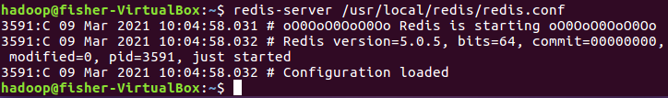
3.2.2 Redis的启动与退出
2、再次开启redis客户端，载入刚刚修改的redis.conf文件，命令如下:
/usr/local/redis/src/redis-server /usr/local/redis/redis.conf
执行后信息显示如下：
这时我们依然可以使用终端在命令行输入命令；
3、为了确定redis服务器确实在后台运行，使用ps命令查看进程，输入命令：ps –ef | grep redis
可以看到redis-server的进程正在运行

Slide 20
3.2.2 Redis的启动与退出
使用客户端连接redis服务器（redis-cli）
在开启了redis服务器端后，可以使用redis-cli命令连接服务器
redis-cli（Redis Command Line Interface）是Redis自带的基于命令行的客户端，主要用于与服务器端进行交互，可以使用该客户端来操作Redis的各种命令
有3种形式的启动命令
命令1：./redis-cli（不指定启动端口）
命令2：./redis-cli -p 6379（指定启动端口）
命令3：./redis-cli -h 127.0.0.1 -p 6379（指定IP和启动端口）

Slide 21
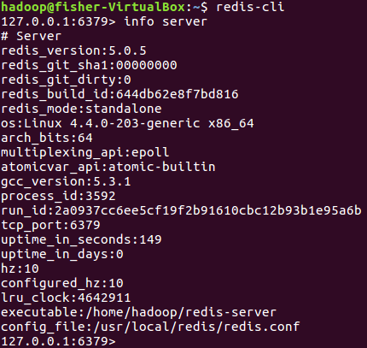

在服务器端的配置文件redis.conf中可以指定服务器的端口号，默认为6379
1、启动redis服务器（6379）输入命令：
/usr/local/src/redis-server /usr/local/redis/redis.conf
2、使用redis-cli连接刚刚启动的服务器输入命令：
可以看到提示符变成了127.0.0.1:6379，表示连接成功
3、在客户端输入指令info server 查询服务器信息：
可以看到服务器的版本号、系统、
进程id、端口号等等信息
4、在客户端输入ping，服务器端会回复pong

Slide 22



3.2.2 Redis的启动与退出
Redis Hello World!
1、启动服务器6379，并开启客户端，连接至6379
2、添加键值k1和k2³
3、使用keys命令查看所有键
4、使用get命令获得k1和k2的内容
Notes:
注3： k1的“hello world”要加引号，否则会报错，因为有个空格，redis会认为是另一个参数

Slide 23

3.2.2 Redis的启动与退出
关闭服务器与客户端
1、关闭服务器，在客户端输入shutdown命令
2、关闭当前客户端，在客户端输入命令exit
即可直接返回linux命令行
3、使用ps查看redis进程
Redis的服务器进程已经关闭了

Slide 24
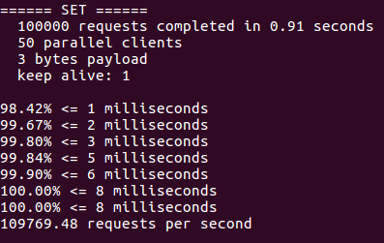
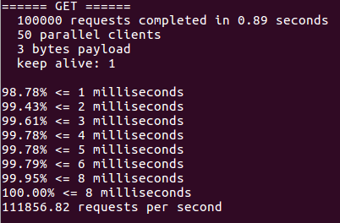
3.2.2 Redis的启动与退出
redis-benchmark工具
redis-benchmark是一个压力测试工具，可以指定redis对某个服务器执行一定次数的读写操作（检测电脑读写性能）
1、启动6379服务器
2、进入redis/src/目录
3、执行命令：redis-benchmark –n 100000
-n参数表示输入多少次请求，不加-n，默认100000，今后学RDB，AOF用得到

Slide 25
3.2.3 五大数据类型概述
Redis五大基本数据类型
STRING（字符串，最基本类型）
HASH（哈希，键值对集合）
LIST（列表，即是堆栈也是队列）
SET（无序集合）
ZSET（sorted set：有序集合）

Slide 26
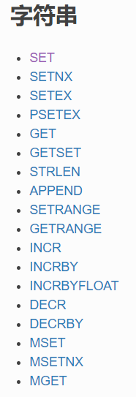
3.2.3 五大数据类型概述
STRING（字符串，最基本类型）
redis> SET key "value"
OK
redis> GET key
"value"

Slide 27
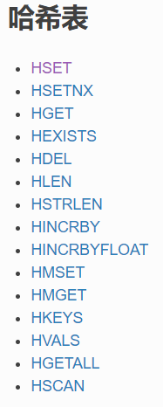
3.2.3 五大数据类型概述
HASH（哈希，键值对集合）
redis> HSET website google www.google.cn
(integer) 1
redis> HGET website google
"www.google.cn"
field
value
key
Google | www.google.com
Baidu | www.baidu.com
Taobao | www.taobao.com
website

Slide 28
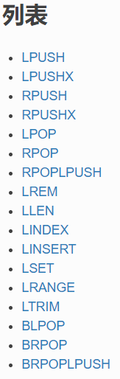
3.2.3 五大数据类型概述
LIST（列表，同时兼具堆栈与队列）
redis> LPUSH languages python
(integer) 1
redis> LPUSH languages java
(integer) 2
redis> LRANGE languages 0 -1
1) " java"
2) "python"
redis> LPUSH mylist a b c
(integer) 3
redis> LRANGE mylist 0 -1
1) "c"
2) "b“
3) "a"
LPUSH
0 |  |  |  |  |  |  |  | -1

Slide 29
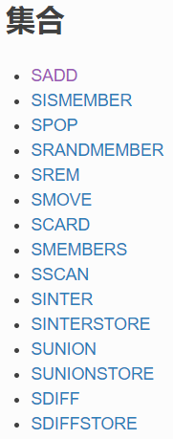
3.2.3 五大数据类型概述
SET（无序集合）
redis> SADD bbs "discuz.net"
(integer) 1
redis> SADD bbs "tianya.cn" "groups.google.com"
(integer) 2
redis> SMEMBERS bbs
1) "discuz.net"
2) "groups.google.com"
3) "tianya.cn”

Slide 30
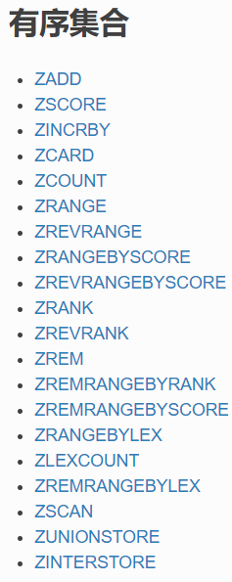
3.2.3 五大数据类型概述
ZSET（sorted set：有序集合）
redis> ZADD page_rank 10 google.com
(integer) 1
redis> ZADD page_rank 9 baidu.com 8 bing.com
(integer) 2
redis> ZRANGE page_rank 0 -1 WITHSCORES
1) "bing.com"
2) "8"
3) "baidu.com"
4) "9"
5) "google.com“
6) "10"

Slide 31
3.2.3 五大数据类型概述
其他redis命令
通用key的基本命令
运维的常用命令
事务命令
消息订阅命令
等等
中文的redis常用命令网站：www.redis.net.cn/order

Slide 32
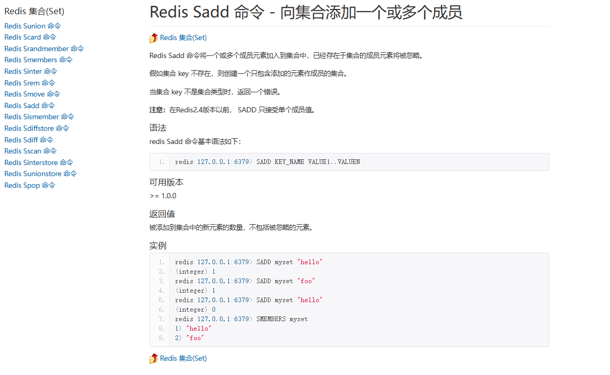

Slide 33
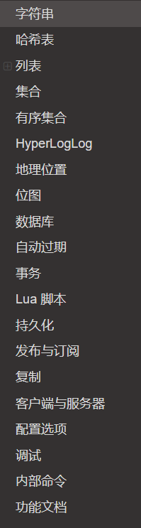
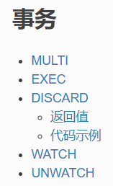
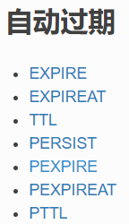
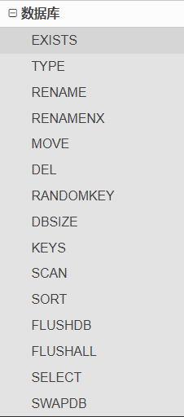

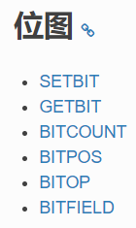


Slide 34
总结
主要内容
3.2.1 Redis的安装
3.2.2 Redis的启动与退出
3.2.3 五大数据类型概述

